Slide 1

Sliding Squares in Parallel
KÉSZÍTETTE:
GERGELYI LAURA BOGLÁRKA, SZÁSZ KRISTÓF RÓBERT, KISS MARCELL

Slide 2
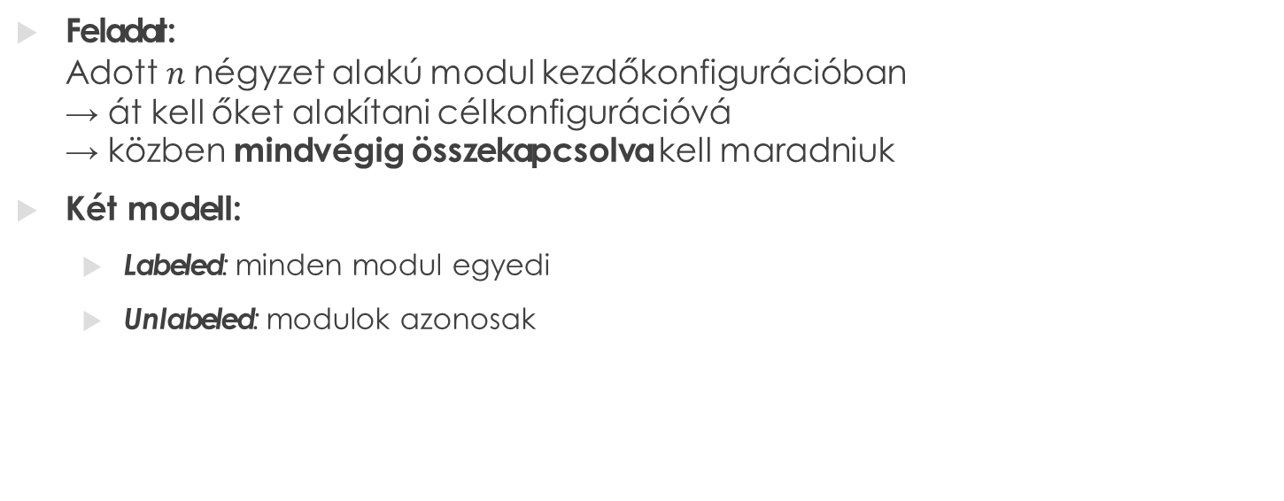
Moduláris robotok újrakonfigurálása algoritmikusan

Slide 3
Korábbi kutatások, eredmények
Cél: a mozgások számának minimalizálása
Reconfigurációk:
O(n²) mozgással, vagy
O(nP) mozgással (P = bounding box kerülete)
Hátrány: teljesen szekvenciális (egyszerre csak egy modul mozog)

Slide 4
A kihívás
A gyakorlati robotrendszerek párhuzamosan is tudnak mozogni. Ezért a cél:
időoptimalizált (makespan-optimal) megoldások kidolgozása,
ahol több modul egyszerre mozoghat, de még mindig ütközésmentesen és kapcsolódva.
A szerzők tehát azt vizsgálják, hogyan lehet a párhuzamos mozgást kihasználni, hogy sokkal gyorsabban történjen a teljes átrendezés.

Slide 5
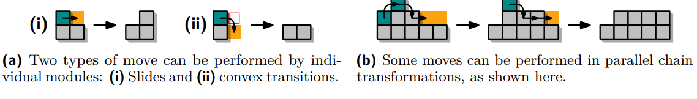
Mozgásformák a „Sliding Squares” rendszerben
A szerzők kétféle mozgást engednek meg a modellben:
Slide move – amikor egy négyzet elcsúszik az egyik szomszédos, üres rácscellába (például jobbra, balra, fel vagy le).
Convex move – amikor egy négyzet sarok mentén fordul át (átlép a diagonális cellába), de csak akkor, ha ez nem bontja meg a kapcsolódást.
Ezek a mozgások láncolhatók (chained): vagyis több ilyen lépés egymás után hajtható végre, akár több modullal párhuzamosan, ha nem ütköznek.

Slide 6
Elméleti eredmények
Címkézetlen (unlabeled) eset:
Már a makespan = 1 ütemezés eldöntése is NP-teljes
Címkézett (labeled) eset:
makespan = 1 → polinomiális időben megoldható
makespan = 2 → NP-teljes
Az új algoritmus áttörést jelent, mert a szekvenciális módszerektől elmozdul a párhuzamos, optimalizált reconfiguráció felé, amely elméletileg optimális és gyakorlatban is megvalósítható.

Slide 7
Modell definíciója, a mozgások szabályai, és az ütközések típusai

Slide 8
A kutatás alapja: a rácsmodell (grid model)
A robotok (vagy modulok) négyzet alakú egységek, amelyek az egész számok koordinátáival definiált rácson (integer grid) helyezkednek el.
Minden cella (négyzet) egyetlen modult tartalmazhat.
Egy cellát a koordinátái azonosítanak: x(u), y(u).
A rács irányai:
(1, 0) → kelet,
(0, 1) → észak,
a negatív irányok pedig nyugat és dél.
Ez azért fontos, mert az algoritmus ezekre a diszkrét koordinátákra építve írja le a mozgásokat.

Slide 9
Szomszédság és kapcsolódás
A modulok közötti kapcsolatokat szomszédsági viszonyokkal írják le:
Edge-adjacent (élszomszédos): két cella közös élt oszt meg.
Vertex-adjacent (csúcsszomszédos): csak a sarkuk ér össze → „diagonálisan szomszédos”.
A konfiguráció (C) az összes elfoglalt cella halmaza. Egy konfiguráció érvényes (valid), ha a cellák élszomszédos gráfja összefüggő (vagyis minden modul közvetve össze van kapcsolva).
Minden konfigurációhoz tartozik egy legkisebb téglalap (bounding box), amely az összes modult lefedi, és ennek a kerülete P – ez a későbbi makespan számítás alapja.

Slide 10
A mozgás típusai
A modulok kétféle mozdulatot hajthatnak végre, mindig rácspontosan és ütközésmentesen:
Slide (csúszás):
A modul egy élszomszédos cellába csúszik,
csak akkor, ha az út mentén végig foglalt cellák vannak (vagyis a modul egy „fal mentén” csúszik).
Convex transition (konvex átmenet):
A modul átlép egy sarok mentén egy szomszédos cellába,
csak akkor lehetséges, ha a célcella és az átmeneti cella üres.
Példa: Egy modul elmozdulhat keletre, ha mellette lévő cellák folyamatosan foglaltak, vagy „átugorhat” egy üres sarok mentén.

Slide 11
Párhuzamos mozgás – „transformation”
Ha több modul egyszerre hajt végre mozgást, az egy transformation (átalakítás).
Minden slide és convex transition ugyanannyi időbe telik.
Egy teljes sorozat ezekből a transformation-ökből egy schedule (ütemezés).
Egy schedule akkor legális, ha:
minden pillanatban megmarad az összefüggés (connectivity),
nincs ütközés (collision).

Slide 12
Kapcsolódás megőrzése (connectivity preservation)
A szerzők bevezetnek egy fontos fogalmat: „connected backbone” — azaz a konfiguráció „hátrahagyott váza”, ami mindig összefüggő marad.
Egy modulkészlet szabad (free), ha azok eltávolítása után a maradék konfiguráció még mindig érvényes.
A párhuzamos mozgás (C₁ → C₂) csak akkor legális, ha a mozgó modulok halmaza free.
Ha nem, akkor a mozgás megszakítja az összeköttetést – ez illegális.
Ez biztosítja, hogy a robotrendszer mindig egy darabban marad, nem esik szét különálló csoportokra.

Slide 13
Ütközések típusai
Az algoritmus figyel a mozgások közti ütközésekre, ezek négy fajtába sorolhatók:
(i) Közös cél: két modul ugyanabba a cellába menne → ütközés. Vagy ha helyet cserélnének (swap) – ez is tiltott.
(ii) Közös átmeneti cella: két convex transition áthalad ugyanazon közbenső cellán.
(iii) Ortogonális kereszt: két slide úgy mozog, hogy az egyik épp belép abba a cellába, amit a másik elhagy → keresztezés.
(iv) Slide + convex ütközés: a slide célcellája éppen az, ahonnan a convex transition indul, és a két mozgás merőleges irányban történik.

Slide 14
Makespan , In-place ütemezés
A makespan = hány „lépésből” (transformationből) áll az egész átalakulás.
Cél: minél kisebb makespan.
B₁ = a kezdőkonfiguráció (C₁) határoló téglalapja
B₂ = a célkonfiguráció (C₂) határoló téglalapja
Ezek közös bal-alsó sarkot osztanak meg (hogy könnyebb legyen az összehasonlítás).
Egy ütemezés in-place, ha az átmeneti konfigurációk nem nyúlnak ki B₁ ∪ B₂ területéből egynél több modulnyival.

Slide 15
Extended bounding box (B′), Weakly in-place
A technikai számítások miatt a szerzők egy kibővített bounding boxot használnak:
a doboz méretei 3-mal oszthatók,
és van 3 egységnyi üres oszlop a jobb szélen,
így minden mozgás matematikailag egyszerűbben kezelhető.
Egy ütemezés weakly in-place, ha az átmeneti állapotok csak egy kis, konstans mértékben (néhány cellányival) lépnek ki a kibővített B₁′ ∪ B₂′ területéből.

Slide 16
A worst-case optimal algorithm
Fő állítás: Bármely két konfiguráció (C₁, C₂) esetén van egy feasible, weakly in-place algoritmus, amely O(P₁ + P₂) transzformációval átalakít C₁-ből C₂-be, ahol P₁ és P₂ a konfigurációk bounding boxainak kerületei. Ez az eredmény worst-case optimális is – nem lehet általánosan gyorsabb algoritmust készíteni (Lemma 5).
Algoritmus felépítése – 4 fázisban:
Gyűjtés (Gathering): ≈ O(P₁) modul kiválasztása előkészítés céljából
Sweep-line struktúra építése: irányított szerkezet kialakítása
Átalakítás hisztogrammá: a konfiguráció rendezése xy-monotone hisztogrammá
Hisztogram → célhisztogram → visszaalakítás: az elrendezés átalakítása, majd fordított fázisok alkalmazása
Lényeg: ez az algoritmus biztosítja, hogy a párhuzamos újrakonfiguráció ne csak lehetséges legyen, hanem optimálisan gyors (O(P)) és kivitelezhető legyen gyakorlatban is (weakly in-place)

Slide 17
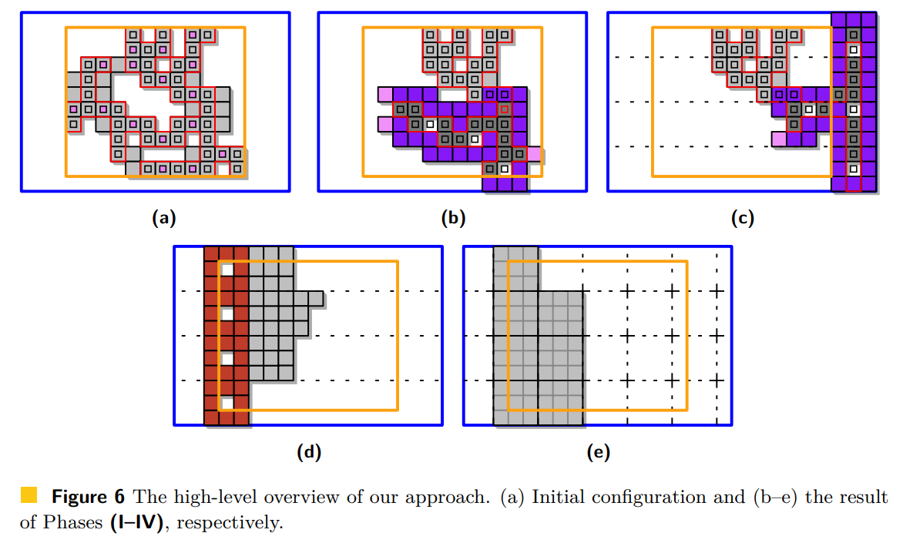
Algoritmus felépítése – 4 fázis

Slide 18
Phase (I): Gathering squares – A modulok összegyűjtése
A cél: ➤ A szétszórtan elhelyezkedő modulok (négyzetek) összegyűjtése egy összefüggő szerkezetbe.
Az algoritmus a konfiguráció egy fa-szerű részstruktúráját, a skeleton-t (vázszerkezet) használja vezérlésként.
A skeleton működik „gerincként”:
Köré szerveződnek a mozgások.
Biztosítja a kapcsolatot és az ütközésmentességet.
Az így létrejövő “vastagított” rész (thick subskeleton) ➤ könnyebben mozgatható és formálható, előkészítve a következő fázist (Phase II: sweep line kialakítása).
Összefoglalva: A fázis célja, hogy a konfigurációt összesűrítse és strukturálja, miközben a kapcsolatok megmaradnak.

Slide 19
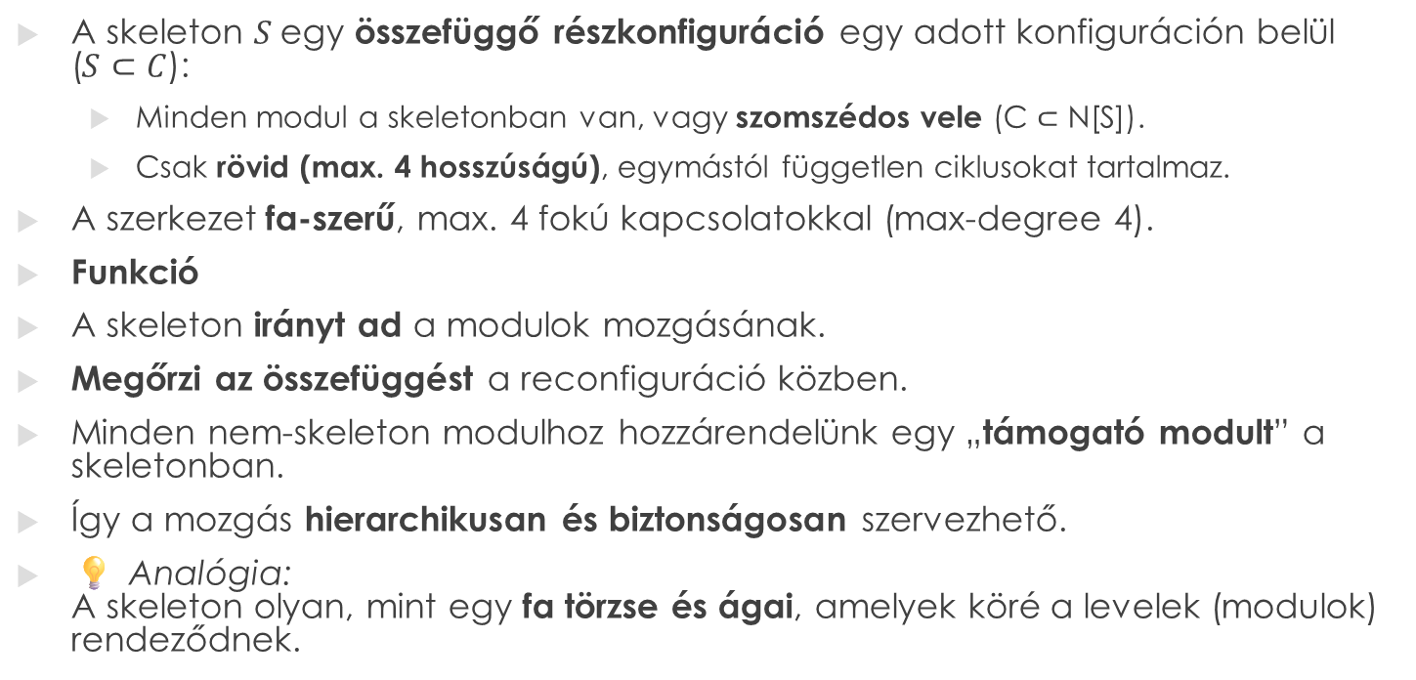
A “skeleton” – a vázszerkezet lényege

Slide 20
Hogyan épül fel a skeleton (algoritmusvázlat)
1. Kezdeti kiválasztás
Minden modult, amely:
Páros x-koordinátájú, → a skeletonhoz adunk.
Páratlan x-koordinátájú, de nincs keleti vagy nyugati szomszédja, → szintén bekerül.
2. Összefüggés biztosítása
További modulokat adunk hozzá, hogy a skeleton összefüggő legyen.
3. Ciklusok megszüntetése
Ha nagy ciklusok maradnak, azokat:
Eltávolítjuk, vagy
Kicseréljük más, szomszédos modulokra.
Az eredmény: egy fa-szerű, max. fokszám 4-es szerkezet.

Slide 21
Az exoskeleton létrehozása
Cél: A „skeleton” (vázszerkezet) egy részének megvastagítása → exoskeleton létrehozása
Ez stabil, összefüggő alapot ad a további átalakításokhoz.
Az exoskeleton a mozgás rugalmasságát és a kapcsolatok biztonságát egyszerre biztosítja.
Fő ötlet:
A skeleton egy részfáját választjuk (|Sₕ| ∈ O(P)).
Ezt fokozatosan kitöltjük a környező cellákkal („thickening”).
Az így létrejövő exoskeleton egyszerre rugalmas és összefüggő.
Intuíció: A vázszerkezetet „beburkoljuk” egy stabil külső héjjal – mint egy páncél, amely megvédi, de közben mozogni is engedi.

Slide 22
Az exoskeleton felépítése
Fő komponensek:
Core (mag): a skeleton szerkezete (nem minden cella foglalt).
Shell (héj): a core körül teljesen kitöltött sejtek – ez tartja össze az exoskeletont.
Tail modulok: a levelekhez kapcsolódó mozgékony modulok, amelyek segítik a terjeszkedést.
Root (gyökér): a központi referenciapont, amelyről a szerkezet épül.
Tulajdonságok (definíció):
Az exoskeleton minden eleme a core környezetében van.
A gyökér és levelek mindig foglalt cellák.
A shell teljesen kitöltött (ez biztosítja az összefüggést).
Az üres cellák mélysége mindig 4-nek a többszöröse.
Lényeg: Az exoskeleton belül üres, kívül szilárd → így biztonságosan mozgatható és fokozatosan átalakítható anélkül, hogy szétesne a struktúra.

Slide 23
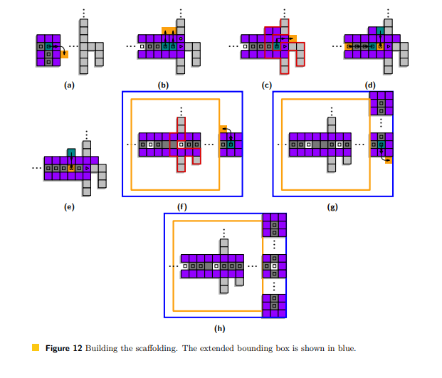
Phase (II): Scaffolding - sweep line struktúra kialakítása
Előfeltétel:
Kialakult egy megfelelően nagy exoskeleton (X_{h}).
A cél:
T alakú exoskeletont hozunk létre, hogy az extended bounding box jobb szélét tartalmazza. A harmadik fázisban ezt a ‘T’-t fogjuk sweep line-ként használni.

Slide 24
Scaffolding kialakítása
1. lépés:
X_{h}-t kompakttá kell alakítani
Nem maradhatnak a magjában hézagok
2. lépés:
Megkeressük a core egyik jobb szélső node-ját (c).
‘Kinövesztünk’ egy vízszintes ‘kart’ jobbra, amíg nem tududnk egy 3x3-mas négyzetet leétrehozni a bounding boxon kívül.
3. lépés:
Ezt a 3x3-mas négyzetet felfelé és lefelé is növesszük meg a bounding box határáig
Ezeket a lépéseket a leírt ‘inchworm-push’ és ‘inchworm-pull’ módszerekkel hajtjuk végre úgy, hogy c-t vesszük az exoskeleton gyökerének (X_{c}).
Figyelni kell, hogy X_{c} továbbra is kapcsolatban maradjon az eredeti exoskeletonnal (X_{h}), és így a konfiguráció többi részével.

Slide 25
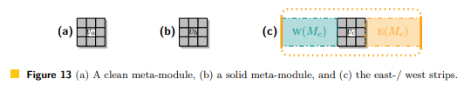
Phase (III): Hisztogrammá alakítás
Előfeltétel:
Kialakult az előző lépés után a scaffolding a bounding box jobb szélén.
A cél:
Meta-modulok létrehozása.
Kisebb node csoportokat hozunk létre, amik összedolgozva lehetővé teszik az effektív weakly-in-place rendezést.

Slide 26


Meta-modulok
A meta-modulok egy 3x3-mas területen elhelyezkedő, legalább 8 node-ot tartalmazó konfigurációk.
Két fajtájuk:
Tiszta (Clean) meta-modul:
8 node, O alakban, középen lyukkal.
Szilárd (Solid) meta-modul:
teljesen kitöltött 3x3-mas rács.
A meta-modulok építéséhez az előző lépésben létrehozott skeletont használjuk fel.

Slide 27

Sweep line
Egy konfiguráció (C) részhalmaza (l) akkor sweep line, ha van benne h diszjunkt meta-modul, amik középpontjának x koordinátája megegyezik, és kitöltik a bounding box magasságát.
Keleti és nyugati sáv (East-west strip):
A képeken szaggatott vonalakkal elválasztott területek a sávok.
Egy meta modulnak van keleti és nyugati sávja, tőle jobbra és balra.

Slide 28
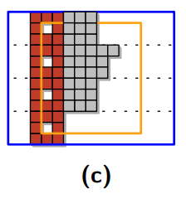
Sweep line
A sweep line tiszta (clean), ha minden benne lévő modul:
Tiszta
VAGY
Tele van a nyugati sávja
Hasonlóan a sweep line szilárd (solid), ha minden benne lévő modul szilárd.
A sweep line szeparátor ha a keleti sávok:
Nem tartalmaznak modulokat, csak ha a nyugati sávjuk tele van.
VAGY
Moduljai x-minimális cellákban vannak (teljesen balra rátolva a sweep line-ra).

Slide 29
A sweep line használata
A sweep line-t az előző lépésben létrehozott ‘T alakú’ exoskeletonból hozzuk létre a bounding box jobb szélén O(1) (claim 13) transzformáció során.
Mivel szélen van (nincs tőle jobbra semmi) ezért szeparátor vonal.
Cél:
Úgy eltolni a sweep line-t jobbról balra, hogy megtartsuk a szeparátor tulajdonságát.
Ezzel hisztogram szerű konfigurációt hozunk létre a bounding box bal oldalán a lépés végén.
Két lépés a mozgáshoz:
Haladás (advancement)
Tisztítás (cleaning)
Párhuzamosítás:
A meta modulokat a sweep line-ban felosztjuk vezető (leading) és sereghajtó (trailing) modulokra
Felváltva követik egymást a sweep line-ban.
Egyszerre csak az egyik csoport mozog egy transzformációban.

Slide 30
A sweep line használata
A sweep line-t az előző lépésben létrehozott ‘T alakú’ exoskeletonból hozzuk létre a bounding box jobb szélén O(1) (claim 13) transzformáció során.
Mivel szélen van (nincs tőle jobbra semmi) ezért szeparátor vonal.
Cél:
Úgy eltolni a sweep line-t jobbról balra, hogy megtartsuk a szeparátor tulajdonságát.
Ezzel hisztogram szerű konfigurációt hozunk létre a bounding box bal oldalán a lépés végén.
Két lépés a mozgáshoz:
Haladás (advancement)
Tisztítás (cleaning)
Párhuzamosítás:
A meta modulokat a sweep line-ban felosztjuk vezető (leading) és sereghajtó (trailing) modulokra
Felváltva követik egymást a sweep line-ban.
Egyszerre csak az egyik csoport mozog egy transzformációban.

Slide 31
Phase (IV): Histograms of meta-modules
Általános átalakítás két különböző konfiguráció között
III. fázis végére a modulok szabályos, x-monoton hisztogram alakban állnak
Meta-modulok alkotják az oszlopokat
Keleti oldalról „üres”
Szabályos, rácsos struktúra
Meta-modul:
3x3-as vagy O-alakú blokkok
Önmagukban jól mozgathatók és mindig megtartják a konnektivitást
Blokk szintű kezelés 🡪 biztosítja a linearitást + gyorsabb

Slide 32
Fogalmak
Skálázott konfiguráció (Scale):
Meta-modulok építik fel, amik diszjunktak (nem fedik egymást)
Minden meta-modul középpontja illeszkedik egy 3x3-as rácsra
Összes meta-modul középpontja ugyanarra a rácsra esik
Hisztogram konfiguráció:
Van egy alap (base), ami egy egyenes sor modul (pl. vízszintesen végig)
Ehhez az alaphoz merőlegesen kapcsolódnak oszlopok (bars), vagyis egyenes modul-sorok, amelyek az alapból "felfelé" vagy "lefelé" indulnak.

Slide 33
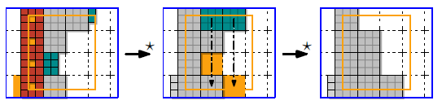
Histogram → xy-monoton histogram
Histogram: alapvonalból és merőleges rudakból áll
XY-mondoton hisztogram: két hisztogram találkozik egy közös sarokpontban
Algoritmus biztosítja hogy a sweep után kapott hisztogrammot skálázza meta-modulokra (mindig 3-al osztható koordinátákhoz illesztve)
Bármely két xy-monoton hisztogram összeköthető
Lineáris számú lépéssel lehet mozogni a kettő között
a modulok sosem lépik túl az eredeti két konfiguráció határoló dobozainak unióját

Slide 34
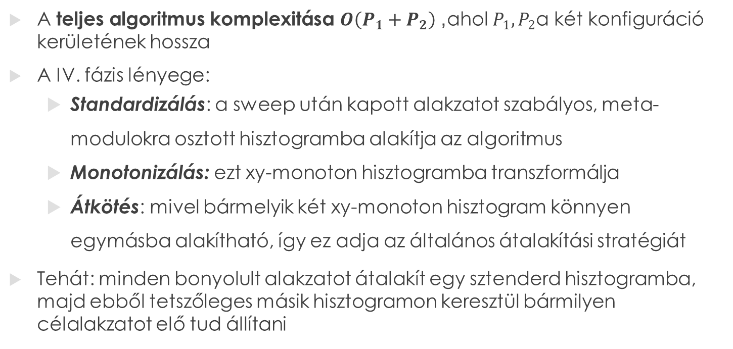
Az algoritmus utolsó fázisa

Slide 35
Következtetés és továbbfejlesztési lehetőségek
Eredmények:
Worst-case optimális algoritmus
Új eredmények a sliding squares modellhez, kihasználva a párhuzamos robotmozgást
Bizonyítva: Az elért felsőkorátok asszimptotikusan nem javíthatók
Kutatási lehetőség:
3D térben alkalmazni az algoritmust
Hatékony döntés: létezik-e 1-makespan ütemezés?
Modulok „sorbarendezése” xy-monotone konfigurációban O(P) lépés alatt
Ütemezés megtalálása O(d) makespannel, ahol d a max. távolság
Notes:
aszimptotikusan nem javítható: a leírt módszer által elért felső korlát és a bizonyított alsó korlát ugyanabba a nagyságrendbe esik
a probléma legrosszabb esetben ennyire nehéz, és nincs olyan algoritmus, ami minden esetre lényegesen gyorsabb lehetne

